Slide 1
Potenciometrijska titracija
To je titracija kod koje se tačka ekvivalencije određuje preko promjene elektrodnog potencijala.
Izvođenje titracije
Pomoću ispitivanog rastvora napravi se tzv. indikatorska elektroda, čiji potencijal zavisi od koncentracije jona koje određujemo, i poveže se standardnom elektrodom u galvanski spreg.

Slide 2
Dobijenom spregu se kompenzuje EMS., a zatim se rastvoru indikatorske elektrode dodaje titraciono sredstvo, koje reaguje sa ispitivanim jonima prevodeći ih u talog ili slabo disosovano jedinjenje.
Na taj način se smanjuje koncentracija karakterističnih jona u rastvoru, a zavisno od nje mijenja se i potencijal indikatorske elektrode odnosno EMS. sprega.
EMS. sprega treba kompenzovati posle svakog dodavanja iz birete.

Slide 3
Promjena potencijala u početku titracije su male ,ali što se više približavamo tački ekvivalencije promjene potencijala su sve veće (za isti dodatak titracionog sredstva),da bi na samoj tački ekvivalencije ta promjena dostigla maksimalnu vrijednost.(slika a)
Prevojna tačka krive ,čija je apscisa TE ,predstavlja tačku ekvivalencije.

Slide 4

Poslije tačke ekvivalencije potencijal i dalje opada ,jer se dodavanjem zajedničkog jona ravnoteža pomjera na stranu teško rastvorljivog odnosno slabo disosovanog jedinjenja.
Umjesto potencijala E ,može se na dijagram nanositi količnik $∆E/∆$V.
Kriva koja se ovako dobija data ja na slici b).
Maksimum ove krive ,tj. tačka za koju količnik $∆E/∆$V dostiže najveću vrijednost ,odgovara tački ekvivalencije.

Slide 5
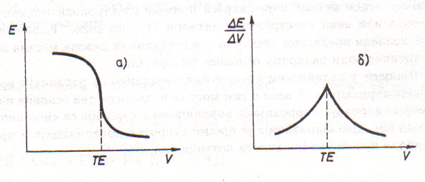
[V]
[cm³]

Slide 6
Primjena potenciometrijske titracije:
  Kod reakcija neutralizacije;
  Taložnih reakcija;
  Reakcija oksidoredukcije i u
  onim slučajevima kada se promena boje indikatora u tački ekvivalencije teško uočava.

